Slide 1
PROFILE
1.0.0
2020-02-13
한소담
한소담

Slide 2
와이어프레임
PORTFOLIO
ABOUT ME
text
nav
text
img
nav
text
text
img
Icon
text
CONTACT
MENU
text
text
text
text
nav
x
01 text
02 text
03 text
text
btn

Slide 3
Index
1. Portfolio
2. About me
3. Contact
4. navi

Slide 4
Information Architecture(정보구조)
1
0.VIEW
1. PORTFOLIO
2. ABOUT ME
3. CONTACT
NAVI

Slide 5
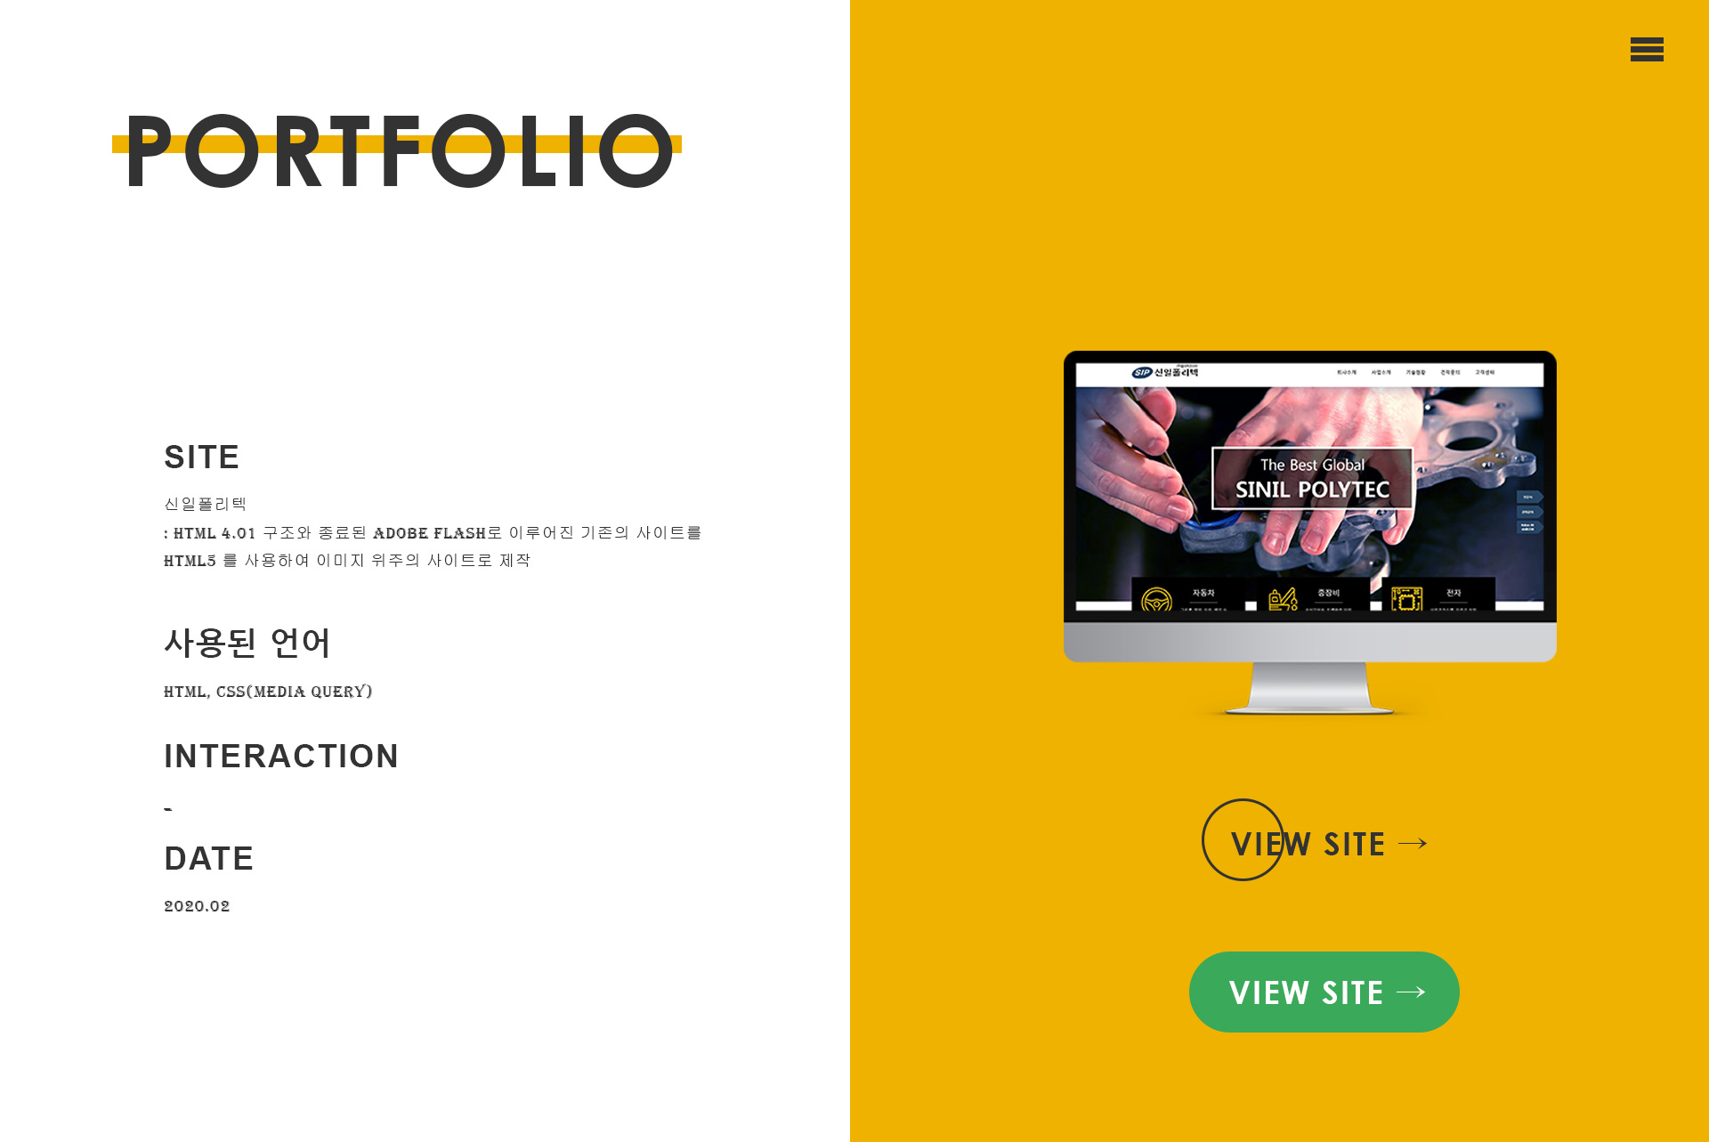
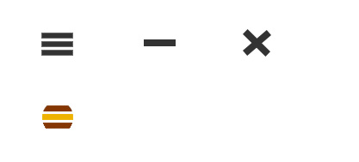
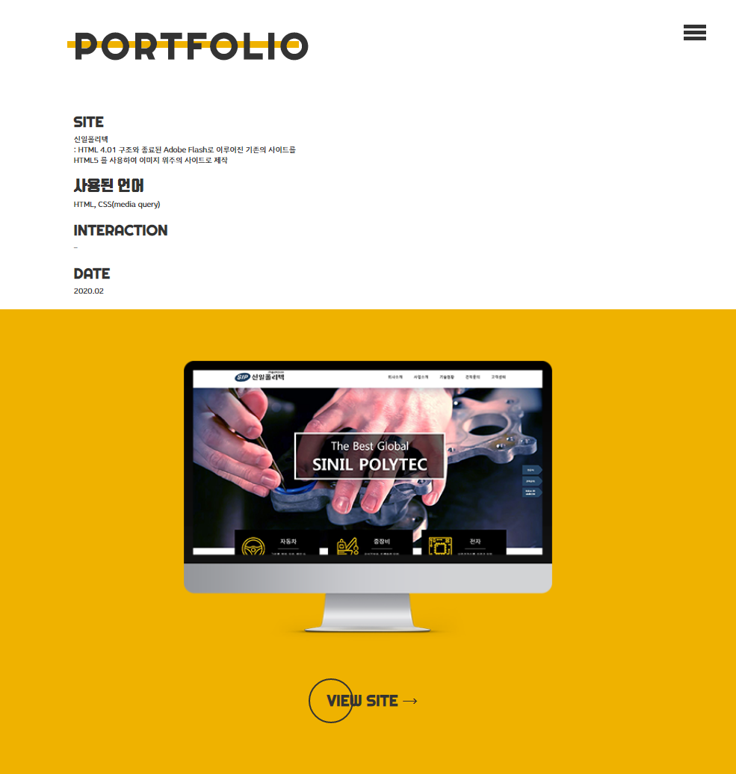
PORTFOLIO
2
1
2
animation
1
hover
메뉴 클릭 시, transform:translateX(100%) 되어있던
네비가 0% 처리되어 전체 화면으로 네비 화면이 표시 됨
클릭 시, 3개의 선이 하나로 합쳐지면서 X 모양으로 변경
호버 시, 햄버거 모양으로 배경 색 및 모양 변경
(모든 페이지 효과 동일)
5
2
3
페이지 로드 시, 한 글자씩 나타나며 글씨가
전부 나타났을 때 글씨 위로 선이 그어짐
(모든 페이지 효과 동일)
3
호버 시, 버튼 전체를 테두리로 감싸지면서
버튼의 배경 및 글씨 색 변경
클릭 시, 해당 포트폴리오 사이트로 이동
4
스크롤이 없는 화면
스크롤 시, 다음 포트폴리오가 아래에서 위로 올라오며,
스크롤 애니메이션 ‘easeOutBounce’ 효과
5
해상도 1000px 이하에서는 정렬이 좌우에서 상하로 변경

Slide 6
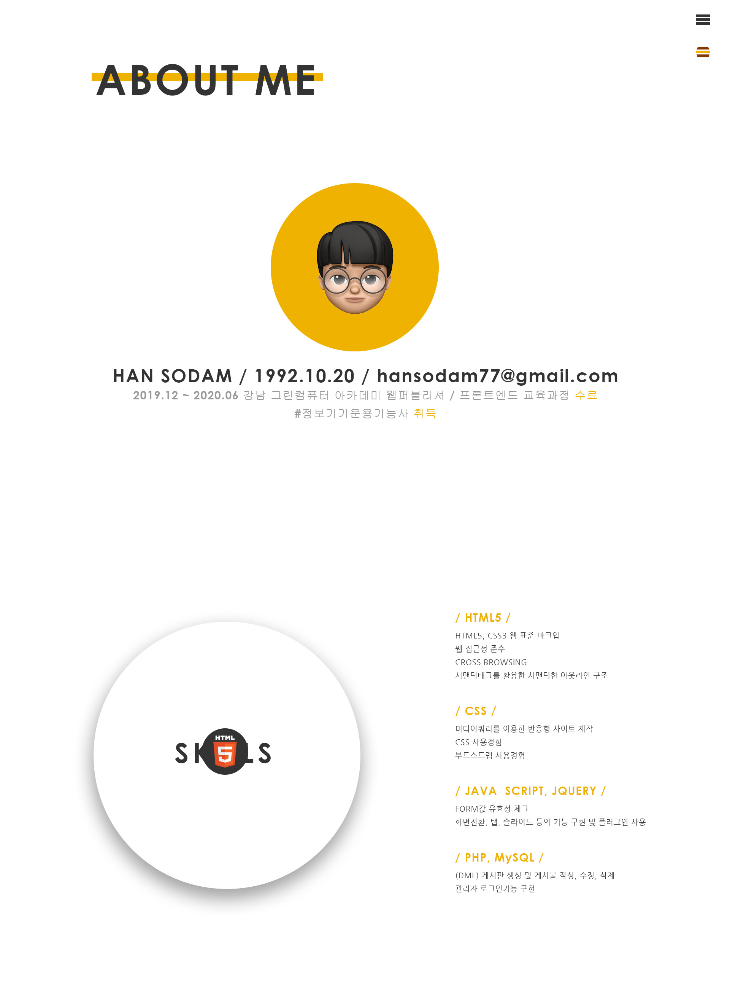
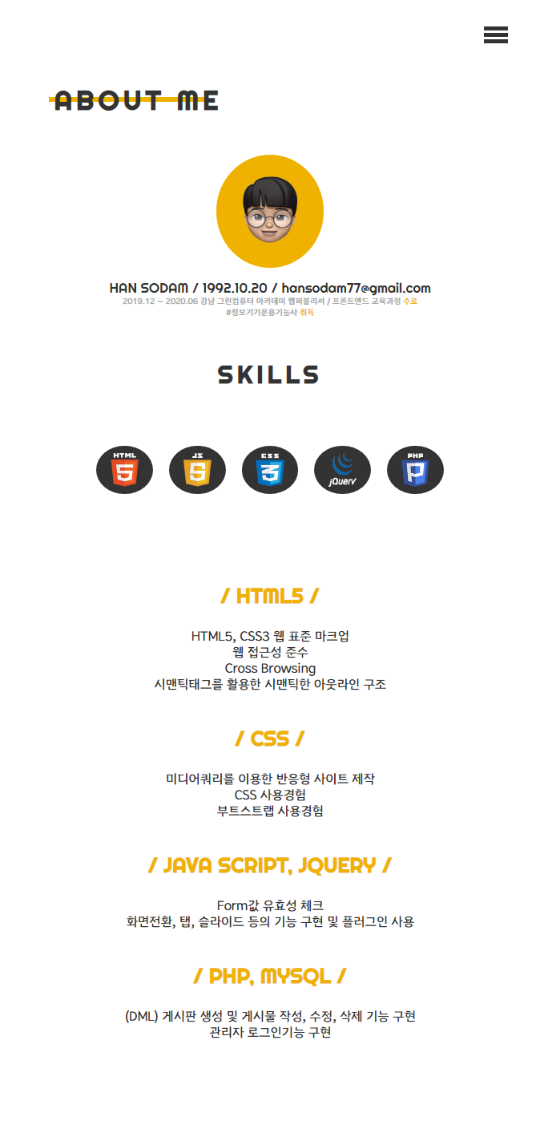
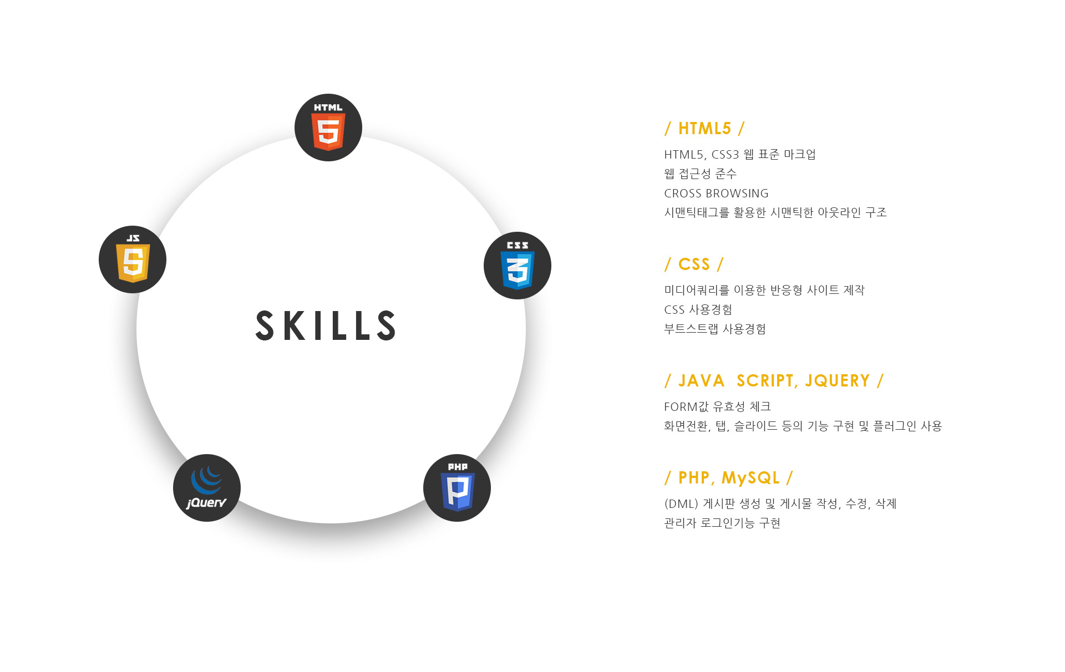
ABOUT ME
3
3
1
1
페이지 로드 시, 스크립트로 이미지 src 값을
변경 하여 애니메이션 효과처럼 표정의 움직임 1회
2
스크롤 반응으로 중앙에 모여있던 아이콘들이
각자의 position 위치로 옮겨감
3
2
Width 1100px 이하에서는 스킬 아이콘의
Position을 해제
Box-shadow 없앰
2

Slide 7
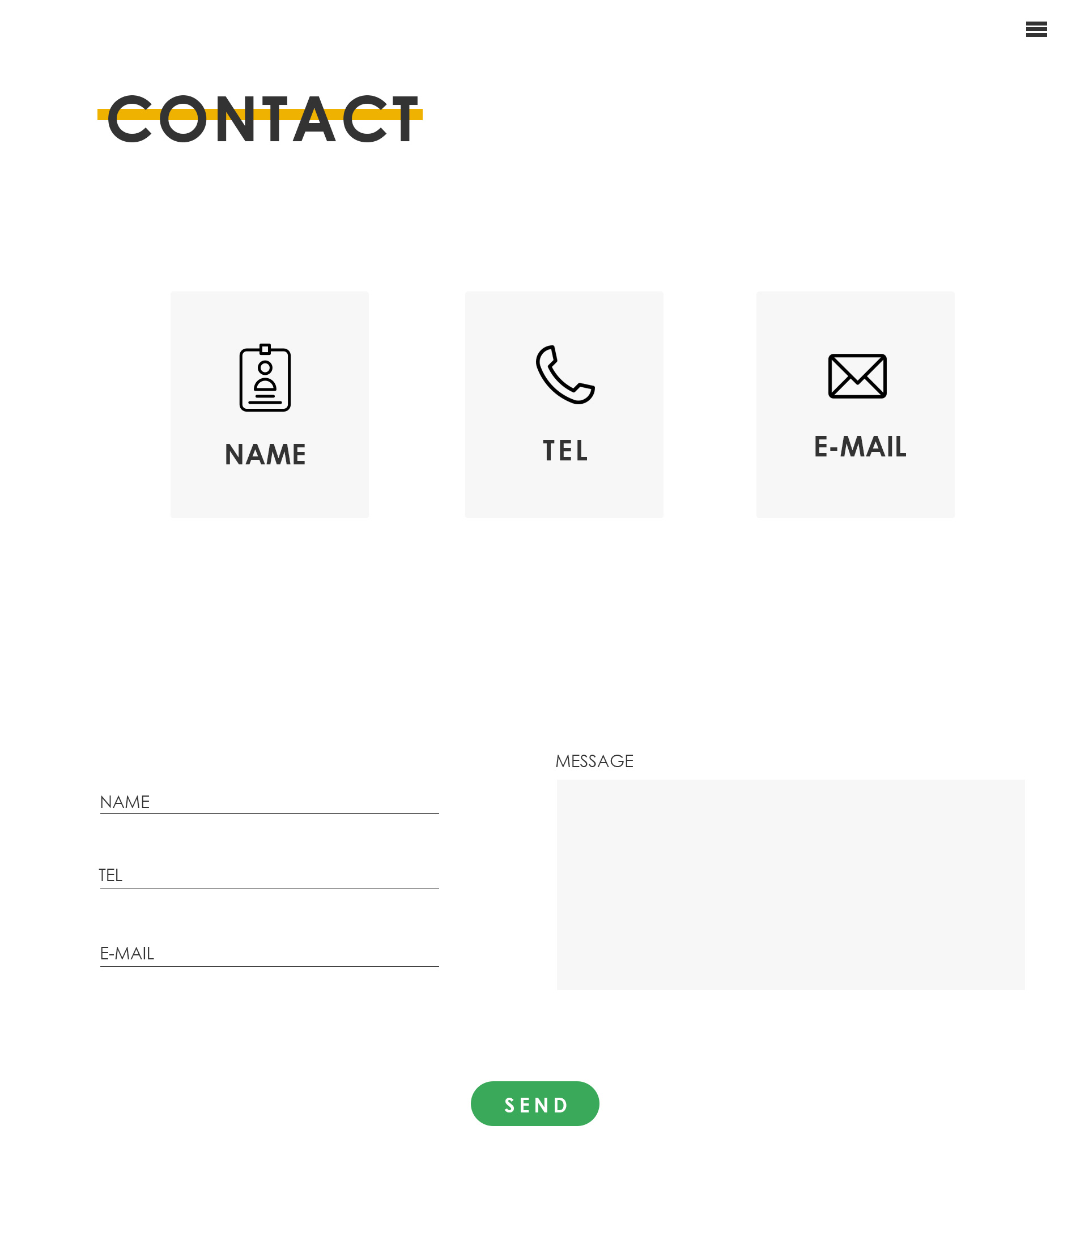


CONTACT
4
1
각 박스에 마우스 호버 시 가로로 박스가 뒤집히며,
정보가 표시됨
2
1
각 form에 내용 입력 후 버튼 클릭 시
입력한 정보가 DB에 저장되며,
전송이 완료되었다는 안내창 표시 됨
2

Slide 8

NAVI
5
1
호버 시, 글씨 위로 선이 그어짐
2
2
클릭 시 닫힘
1

